Slide 1
TEAM
CHI, COSA, COME E PERCHE’
Angela De BIASE
Unità di Chirurgia Generale e Laparoscopica Avanzata
Centro di Eccellenza S.I.C.OB.
Casa di Cura Privata ‘’SALUS’’ – Battipaglia (SA)

Slide 2


UN APPROCCIO CULTURALE RIVOLUZIONARIO ED EVOLUTIVO: E.R.A.S
multidisciplinare
multimodale
-Recupero accelerato del paziente dopo un intervento chirurgico mantenendo la funzione d’organo preoperatorio
-Miglioramento della risposta allo stress infiammatorio della chirurgia.

Slide 3

COSTITUIRE ED IMPLEMENTARE UN TEAM ERAS
ATTENTO COORDINAMENTO TRA I PROFESSIONISTI
PARTECIPAZIONE ATTIVA
Start here
PATTO TERAPEUTICO
EFFICACE PROCESSO DECISIONALE
TEAM ERAbS
BUONA COMUNICAZIONE
Steenhagen E.- Nutrpòition in Clinical Practice 2016; 31(1):18-29
Zhu et al. Effectiveness of nurse led discharge in ..chronic disease and rehabilitation needs, J Clinical Nursing 2015

Slide 4
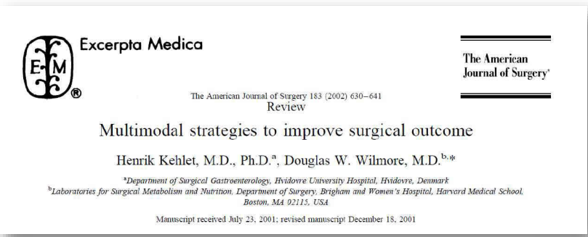
PIANIFICARE E GESTIRE ATTRAVERSO UN TEAM SIGNIFICA INTERVENTI DI DIVERSE FIGURE PROFESSIONALI CHE OPERANO ED AGISCONO CON METODOLOGIA UNIFORME
infermiere
anestesista
chirurgo
PAZIENTE
case manager
psicologo
nutrizionista
Singoli contributi, se non integrati, non apportano ad un significativo miglioramento
Kehlet H. Am J. (2002)
Notes:
4

Slide 5

TEAM:MOTORE DI INNOVAZIONE E CAMBIAMENTO
APPROCCIO CULTURALE CONDIVISO
Un team adotta una visione comune che guida l’azione clinica
FAVORISCE COMUNICAZIONE E APERTURA
Un clima di fiducia facilita il confronto e il supporto reciproco
FACILITA LO SCAMBIO DI CONOSCENZE
La condivisione delle competenze migliora la qualità dell’assistenza
MIGLIORA LA TRASMISSIONE DELLE INFORMAZIONI E LA COLLABORAZIONE
Coordinamento efficace tra i professionisti
UTILIZZA PROTOCOLLI CONDIVISI
Con la standardizzazione e la chiarezza nei processi di assistenza
(Taylor et al., 2010; Lamb et al., 2013).

Slide 6
Centralità dell’infermiere nei processi gestionali multidisciplinari
ruolo clinico
Identificazione e valutazione dei problemi e sviluppo del piano di cura in collaborazione con gli altri professionisti
ruolo manageriale
Coordinamento della presa in carico del paziente
del team multidisciplinare
della comunicazione tra i membri dell’equipe
Design and evaluation of a new nurse-led case management intervention for bariatric surgery patients. MethodsX. 2023 Feb 2;10:102049.
Echols J. Obesity weight management and bariatric surgery case management programs: a review of literature. Prof Case Manag. 2010 Jan-Feb;15(1):17-26

Slide 7

Funzioni Organizzative e Informative dell’infermiere : Impatti Positivi nel Team multidisciplinare
Minimizza la frammentazione delle singole tappe
Favorisce una comunicazione più sicura e più efficace nel passaggio delle informazioni tra i professionisti
Destruttura una situazione complessa in singoli step
Migliora la compliance agli items del processo di cura
Promuove e valorizza il ruolo di «advocacy»
Bertin, 2015
Hartman 2020

Slide 8
Comunicazione e briefing, fulcro del lavoro in TEAM
Efficienza-Sicurezza
COMUNICAZIONE
Per garantire sicurezza, qualità dell’assistenza e coordinamento efficace Migliorare la performance, favorendo il lavoro di squadra, garantendo continuità assistenziale, aumentando la soddisfazione del paziente
BRIEFING
Strumento strategico per allineare il team su obiettivi, ruoli e decisioni cliniche Riduce lo stress e i conflitti con una pianificazione efficiente delle risorse.
Nooshinfard F., & Nemati-Anaraki L. (2014). Success factors of inter-organizational knowledge sharing: a proposed framework. The Electronic Library

Slide 9
Criticità di un team:
Ostacoli alla Sinergia di Gruppo
Ridotta o inefficace comunicazione
Inerzia di uno o più componenti
Mancanza di aggiornamento
Condizioni modificanti la standardizzazione assistenziale abituale
lamb b.w., taylor c., lamb j.n., strickland s.l.,
vincent c., green j.s.a., & sevdalis n. (2013).
Maharaj A.D., Evans S.M., Zalcberg J.R., Ioannou L.J., Graco M., Croagh D., ... & Green S.E. (2021). Barriers and enablers to the implementation of multidisciplinary team meetings: a qualitative study using the theoretical domains framework. BMJ Quality & Safety, 30(10): 792-803. DOI: 10.1136/bmjqs-2020-011793

Slide 10
Le condizioni essenziali per un lavoro di squadra efficace richiedono
CONOSCENZA
VOLONTA’ professionale
VOLONTA’ di struttura
FORMAZIONE
AGGIORNAMENTO

Slide 11
Scopi e obiettivi chiari
Capacità di ascolto
Libertà di esprimersi
Confronto aperto
Ruoli chiari
Leadership condivisa e riconosciuta
Raccolta dati per upgrade
Quando si può definire TEAM?

Slide 12
Unire le competenze…moltiplicare i risultati
Per il paziente
Riduzione di tempi diagnostici
Impatto positivo in termini di qualità di cura
Maggiore aderenza ai protocolli terapeutici
Maggiore soddisfazione in termine di recupero post operatorio e follow up
Per i professionisti coinvolti
Favorisce lo sviluppo di competenze e skill individuali
Favorisce il confronto diretto
Aiuta nell’applicazione di linee guida e protocolli condivisi
Ottimizzazione del lavoro in termini di tempo e risorse umane
Sibbald et al., 2020.
Rosell et al., 2018.

Slide 13
Grazie
«Il Team non è un reparto: è un’anima.»

